Slide 1
矿池的基本知识和技术
2018.07.27

Slide 2
比特币网络中的矿池
矿池 BTC.com
矿机代理
矿机
矿池 F2Pool
矿机
矿机
矿池 …
矿机
矿机
独立矿工
比特币网络
独立矿工
独立矿工
独立矿工
独立矿工

Slide 3
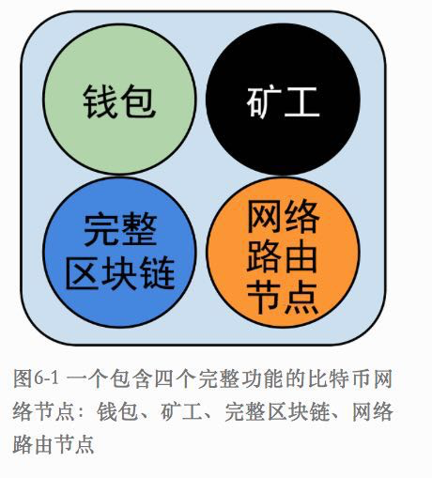
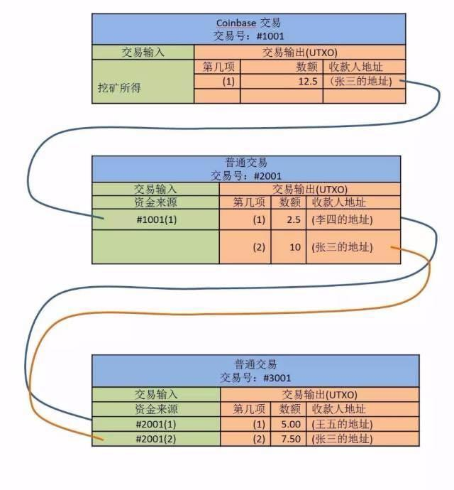
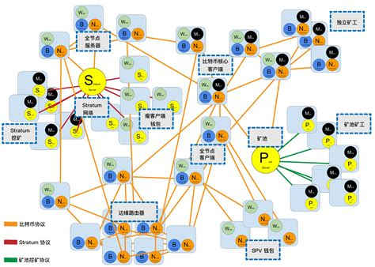
技术背景-比特币
构成：比特币网络
物理层：网络节点（钱包，矿工，全链，路由节点）
软件层：比特币协议的实现（客户端，bitcoind），挖矿软件
概念：UTXO账本
周边：交易所（比特币-法币）
运转：
路由节点：物理网络的自组织，自维持
矿工挖矿：比特币发行，记账
钱包：比特币交易
协议/代码：交易验证，账本验证
特点：
没有“币”的凭据
没有发行机构
总量有限
加密，防篡改，一定的匿名性
不需要主观信任：用算力作为信任的基础，无仲裁

Slide 4
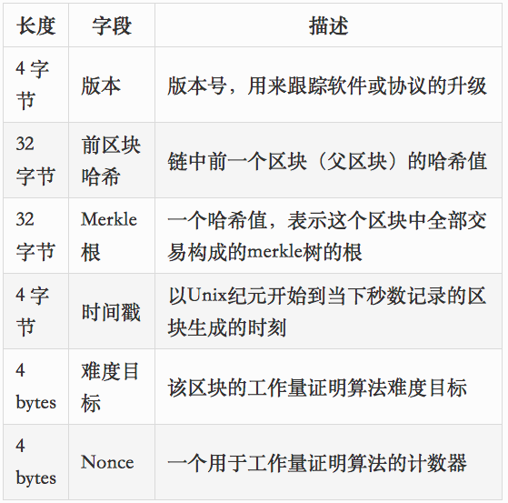
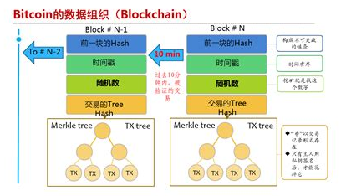
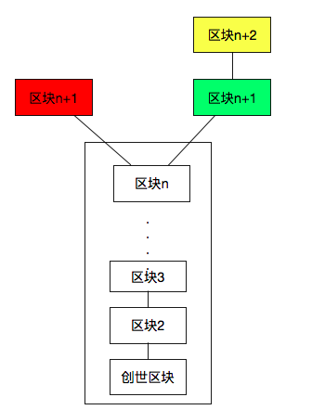
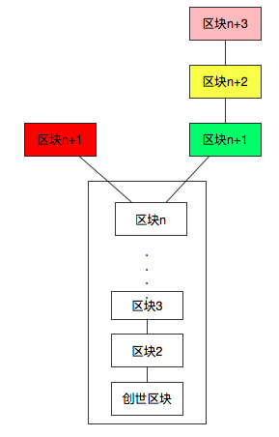
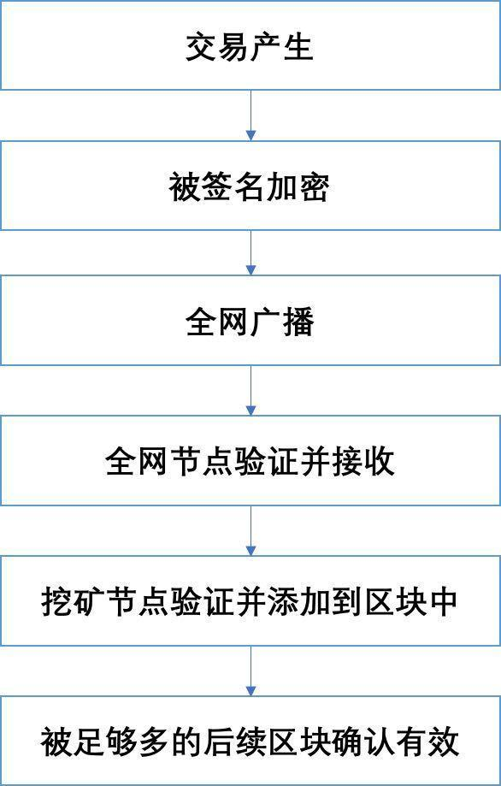
技术背景：区块链
区块：区块头，区块体（交易详细信息）
链：previous block hash
从创世区块开始，依靠prevhash来形成链条
最长链条作为主链
目前认为最大高度-6的所有区块都是被确认的
生成过程：用算力投票，最长链获胜
PoW：Proof of Work（工作量证明）
找到高于某个难度的hash值对任何人而言都是困难的
Sha256算法短期里无法被大幅度优化
只有硬件投入才能增加算力
投入和工作量是大致成正比的
难度调整，挖矿收益调整
攻击难度：51%
特点：可以不需要中心的归档系统

Slide 5
矿池
比特币网络
矿池运营者
矿池服务器/服务器群
物理构成
软件层
bitcoind
Stratum协议实现
矿池服务端，管理员控制台
矿池前端, app
核心流程
矿池从比特币网络接受区块信息，准备新区块的数据
矿池为新区块的挖掘给每个客户创建任务（数据不同）
客户的矿机对新任务执行hash计算，上报达到难度的Nonce值
矿池验证客户提交的nonce，合法的生成份额（share）记录
如果某个提交的难度达到了比特网要求的新块难度，爆矿
矿池在一段时间后按照收益分配模式和客户份额进行收益分发
其他：客户注册，客户切池，统计，报警，网站
矿池自有矿机
Internet
客户
矿场
矿机
矿机代理
矿机
矿机
矿机

Slide 6
矿池基本技术-Stratum协议
客户连接（Subscribe）
{“id”: 1, "method": "mining.subscribe", "params": []}
{“id”: 1, “result”: [ [ [“mining.set_difficulty”, “b4b6693b72a50c7116db18d6497cac52”], # 初始难度 [“mining.notify”, “ae6812eb4cd7735a302a8a9dd95cf71f”]], # session号 “08000002”, # Extranonce1 这是Coinbase交易中人为指定的一部分，让每个客户的任务有区分度 4], # ExtraNonce2的长度（以字节单位） "error": null}
授权（Authorize）
{"params": ["miner name", "password"], "id": 2, "method": "mining.authorize"}
{"error": null, "id": 2, "result": true}
任务通知（Sending Notifications With Mining Jobs）
{“params”: [“bf”, # 任务ID，在后续提交的时候要用到 “4d16b6f85af6e2198f44ae2a6de67f78487ae5611b77c6c0440b921e00000000”, # prevhash 上一个区块的hash值 “01000000010000000000000000000000000000000000000000000000000000000000000000ffffffff20020862062f503253482f04b8864e5008”, # coinbase1 最终coinbase交易数据中的第一固定部分，部分是遵循比特币协议，部分是人为指定 “072f736c7573682f000000000100f2052a010000001976a914d23fcdf86f7e756a64a7a9688ef9903327048ed988ac00000000”, # coinbase1 最终coinbase交易数据中的第二固定部分，部分是遵循比特币协议，部分是人为指定 [], # merkle分支中用来计算root hash的必要部分 “00000002”, # 比特币协议的版本号 “1c2ac4af”, # nBits，“压缩”格式的比特币网络当前要求难度 “504e86b9”, # nTime，当前时间 false], # 是否要清除之前的任务 "id": null, "method": "mining.notify"}
客户端组装区块模板并计算
客户端选定一个extranonce2的值，组装coinbase交易（coinbase1+extranonce1+extranonce2+coinbase2）
计算coinbase交易的hash，计算mercle root的hash，组装区块头模板（此时区块头里仅仅缺失nonce值，version + prevhash + merkle_root + ntime + nbits + ‘nonce'）
客户端选定一个nonce值（还可以小范围选择时间值），生成完整的区块头80字节，然后sha256计算，检验难度，如果符合要求就提交

Slide 7
矿池基本技术-Stratum协议
提交（Submit）
{“params”: [“miner name”, “bf”, # 任务ID “00000001”, # extranonce2 “504e86ed”, # nTime，可以跟notify的时候任务中的值有小范围的差异 "b2957c02"], # nonce "id": 4, "method": "mining.submit"}
{"error": null, "id": 4, "result": true}
Stratum协议还有一些扩展，但是目前并没有获得所有矿池的共同支持
2010年SlushPool的创始人Marek Palatinus提出的Stratum协议
F2Pool允许客户把自己的名字放到coinbase里

Slide 8
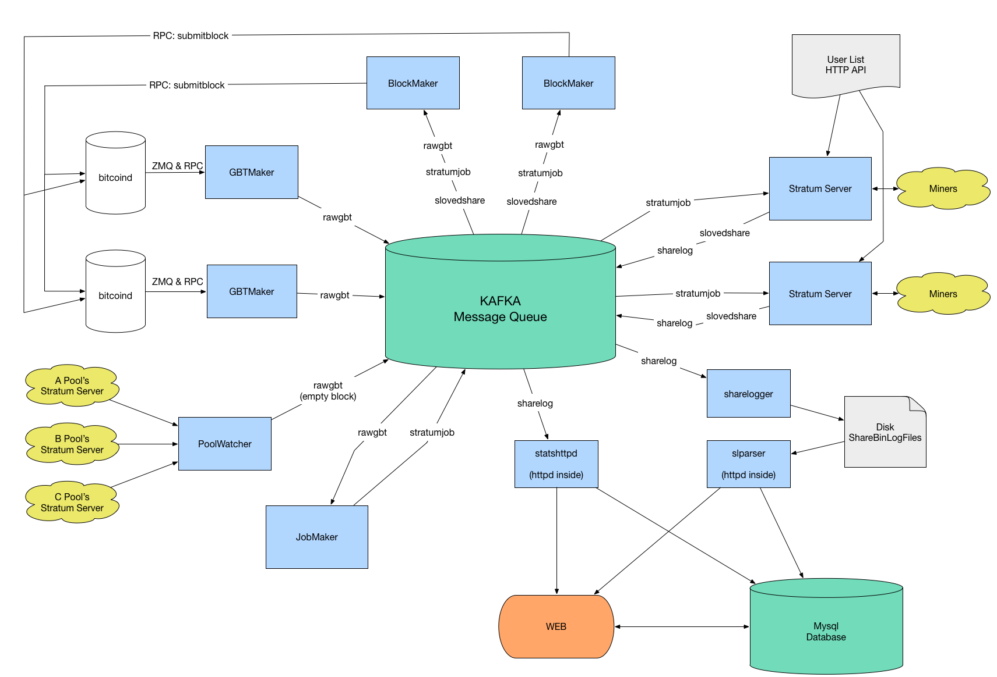
矿池基本技术-服务端实现
btcpool是BTC.com矿池开源的一份代码
GbtMaker
从比特币节点获取挖矿模板，并发送给kafka。
JobMaker
用于监听kafka获取最新的比特币Gbt消息
以及域名币NmcAuxBlock消息
并用二者构造StratumJob再发送给kafka。
Sserver
实现了Stratum协议
BlockMaker
用于监听kafka获取新的比特币区块和域名币区块
同时监听kafka获取Gbt消息和Job消息以构造交易列表
最后拼装完整区块提交给比特币节点。
Sharelogger
接收SHARE_LOG并写日志文件
Slparser
读取并分析share日志，写到数据库
Statshttpd
网站服务，各种统计
PoolWatcher
用于监控第三方矿池并获取挖矿模板，发送给kafka。
Notes:
### ①gbtmaker
GbtMaker用于从比特币节点获取挖矿模板，并发送给kafka。
* 监听Bitcoind ZMQ中BITCOIND_ZMQ_HASHBLOCK消息，一有新块产生，将立即向kafka发送新Gbt
* 另默认每5秒间隔（可从配置文件中指定）主动RPC请求Bitcoind，获取Gbt发送给kafka
* Gbt消息大小约2M，含交易列表
### ②jobmaker
JobMaker，用于监听kafka获取最新的比特币Gbt消息、以及域名币NmcAuxBlock消息，并用二者构造StratumJob再发送给kafka。
* 同时监听kafka KAFKA_TOPIC_RAWGBT和KAFKA_TOPIC_NMC_AUXBLOCK，以支持混合挖矿
* 接收的Gbt消息，如果与本地时间延迟超过60秒将丢弃，如果延迟超过3秒将打印log
* 可用的Gbt消息，将以gbtTime+isEmptyBlock+height来构造key写入本地Map，另gbtHash也会写入本地队列
* 本地gbtHash队列仅保存最近20条，本地gbtMap中Gbt消息有效期：非空Gbt有效期90秒，空Gbt有效期15秒，过期将清除
* 有效期可从配置文件中指定
* Gbt消息如果高度低于本地Gbt高度，且本地Gbt非空，且与本地时间间隔没超过2倍stratumJobInterval_，Gbt消息将丢弃
* 三种情况下将立即向kafka发送StratumJob：
* 高度大于本地高度（即已发现新块）
* 高度与本地高度相同，但前个Job为空块Job，但新Gbt非空块
* 达到预定的时间间隔20秒（可从配置文件中指定）
### ③sserver
* 接收的job延迟超过60秒将丢弃
* 如果job中prevHash与本地job中prevHash不同，即为已产生新块，job中isClean状态将置为true
* true即要求矿机立即切换job
* 三种情况下将向矿机下发新job：
* 收到新高度的job
* 过去一个job为新高度且为空块job，且最新job为非空块job
* 达到预定的时间间隔30秒
* 最近一次下发job的时间将写入文件（由file_last_notify_time指定）
* 本地job有效期为300秒
* 每10秒拉取一次新用户列表（由list_id_api_url指定），用户写入本地map中
* sserver最大可用SessionId数为16777214
* btcpool支持BtcAgent扩展协议和Stratum协议，使用magic_number（0x7F）区分
* 处理Stratum协议：
* suggest_target与suggest_difficulty等价，用于设置初始挖矿难度，需在subscribe之前请求
* 使用sessionID作为extraNonce1_以确保矿机任务不重复
* authorize之前有15秒读超时，authorize之后有10分钟读超时，10分钟无提交将断开连接
* 初始难度为16384，或从suggest_difficulty指定，下次将一次调整到位保持10s提交share
* 每个session会维护一个localJobs_队列，队列长度为10条
* share被拒绝的几种情况：
* JOB_NOT_FOUND，localJobs_队列中该job已被挤出
* DUPLICATE_SHARE，share已提交过，已提交的share会计入submitShares_
* JOB_NOT_FOUND，jobRepository_中job不存在，即job已过期（300秒过期时间）
* JOB_NOT_FOUND，jobRepository_中job状态为Stale，即job是旧的非新job
* TIME_TOO_OLD，share中提交的nTime小于job规定的minTime
* TIME_TOO_OLD，share中提交的nTime比当前时间大10分钟
* LOW_DIFFICULTY，share中提交的hash不满足难度目标
* 处理BtcAgent扩展协议：
* Agent下矿机默认难度也为16384
* 使用Agent sessionID作为extraNonce2_前半部分，以确保Agent下矿机任务不重复
* 矿池下发新任务时，如session为BtcAgent，将为Agent下所有矿机计算难度
* 如难度发生变更，将按难度不同，分别构造多条CMD_MINING_SET_DIFF指令一并下发处理
### ④blkmaker
BlockMaker用于监听kafka获取新的比特币区块和域名币区块，同时监听kafka获取Gbt消息和Job消息以构造交易列表，最后拼装完整区块提交给比特币节点。
* blkmaker可以连多个bitcoind节点
* blkmaker监听和接收4类消息：RAWGBT、STRATUM_JOB、SOLVED_SHARE和NMC_SOLVED_SHARE
* 监听RAWGBT目的为获取gbtHash/交易列表，用于构建Block，gbtHash和vtxs写入rawGbtMap_
* rawGbtMap_保存最近100条gbtHash/vtxs对
* 监听STRATUM_JOB目的为获取jobId_/gbtHash，jobId_和gbtHash写入jobId2GbtHash_
* jobId2GbtHash_保存最近120条jobId_/gbtHash对
* 监听SOLVED_SHARE目的为获取BlockHeader和coinbaseTx
* BlockHeader+coinbaseTx+vtxs构造Block
* 构造好的Block会提交连接的所有bitcoind节点
* 构造好的Block入库，入库字段包括：
* puid、worker_id、worker_full_name、job_id、height、hash
* rewards（即coinbaseValue）、size（即blksize）、prev_hash、bits、version、created_at
* created_at为入库时间非爆块时间
### ⑤sharelogger
* 接收SHARE_LOG，写入shares_，每2秒写入文件（路径由data_dir指定）
* 每天一个新文件，文件名形如：sharelog-2016-07-12.bin
* 最多维护最近3天的文件句柄
### ⑥slparser
* 支持三种功能：
* 指定Date和UID，将打印指定日期指定用户的share信息到stdout
* UID=0时，将打印指定日期所有用户的share信息
* 指定Date但未指定UID，读取指定日期sharelog，统计数据并写入数据库
* 按Worker、user、pool三个维度统计:Accept1h、Accept1d、score1h、score1d、Reject1h、Reject1d
* 数据库仅保留最近3个月统计数据
* 如果Date和UID均未指定，将监听文件变化，读取share并统计数据，每15秒写入数据库
* 同时启动Httpd服务，开放ServerStatus和WorkerStatus
### ⑦statshttpd
* 监听并接收SHARE_LOG，按Worker、user、pool统计acceptCount_、acceptShareSec_、rejectShareMin_
* 同时统计totalWorkerCount_和totalUserCount_
* 延时超过1小时的SHARE_LOG将被忽略
* 每15s写入数据库（可由flush_db_interval指定），每30分钟清理过期Worker
* 如果Worker超过1小时未提交share，将被置为过期状态
* 计算每个Worker的accept1m_、accept5m_、accept15m_、reject15m_、accept1h_、reject1h_
* 以及acceptCount_、lastShareIP_、lastShareTime_
* DROP并CREATE数据表mining_workers_tmp，Worker统计数据批量写入mining_workers_tmp
* mining_workers_tmp数据写入数据表mining_workers
* 监听并接收COMMON_EVENTS，获取workerName和minerAgent，更新数据表mining_workers
* 启动Httpd服务，开放ServerStatus和WorkerStatus
### ⑧poolwatcher
PoolWatcher，用于监控第三方矿池并获取挖矿模板，发送给kafka。
* 监听StratumJob，更新poolStratumJob_，用于和第三方矿池比对
* 作为client连接第三方矿池，如收到挖矿任务，仅当接收的job高度=本地矿池job高度+1时，将构造EmptyGBT
* 如下几种情况将丢弃从第三方矿池接收的job：
* job高度与本地矿池job高度相同
* job高度不等于本地矿池job高度+1，高度跳跃太大
* nBits与本地矿池job nBits不同

Slide 9
其他开源矿池
crypto-expert stratum mining https://github.com/Crypto-Expert/stratum-mining （11个月前更新，很多feature开发中，并不活跃）
nomp https://github.com/zone117x/node-open-mining-portal （停止维护）
pushpool https://github.com/ArtForz/pushpool （已经404了，估计给删掉了）
p2pool https://github.com/haze-mobicow/p2pool （去中心化的矿池）
bitpool https://github.com/sinisterchipmunk/bitpool （7年前更新）
intel pool-server https://github.com/Intel/poolserver （可能原始repo已经删掉了，现在是 https://github.com/chemicstry/poolserver ，4年前更新，C++）
powerpool https://github.com/simplecrypto/powerpool （大部分都是3年前的更新，有一个2个月前的小提交，有一些文档，没看到真实应用）
SockThing https://github.com/fireduck64/SockThing （10 33 17 fireduck64/SockThing，3年前的更新， 有部分c++，可能还有别的）
PoolServerJ https://github.com/bypassfuture/poolserverj （6年前的更新，java）
proxypool https://github.com/dogestreet/proxypool （4年前更新）
[Pudinpop Pool] ( https://github.com/doublec/bitcoin-pool ) （7年前更新）
[MultiMner] ( https://github.com/CFSworks/multiminer/ ) （7年前更新）
[DLunch PoolServer] ( https://github.com/dlunch/poolserver ) （5年前更新）
[Pool Dance] ( https://github.com/elima/pool-dance/ ) 6年前更新
[Eloipool] ( https://github.com/give-me-coins/eloipool-scrypt ) （最原始的repo是 https://github.com/CryptoManiac/eloipool-scrypt 给litecoin 用的）
mpos （https://github.com/MPOS/php-mpos ） php，没有团队维护了，只是接受PR
CoiniumServ （https://github.com/bonesoul/CoiniumServ ） 3个月前有更新 C#作为主语言，有官方的文档。半商用性质。

